Slide 2
План:
I Живопись
II Архитектура
III Литература
IV Музыка

Slide 3
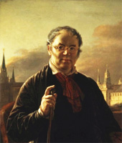
I живопись
Ф.И.О. художника | Работа
Василий Андреевич Тропинин | Портреты простых людей; «Кружевница»; «Пряха»; «Гитарист».

Slide 4
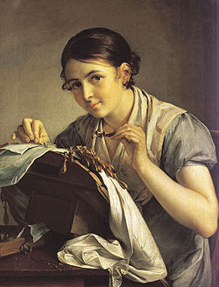
«Кружевница»

Slide 5
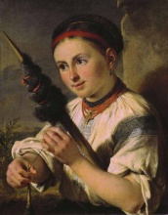
«Пряха»

Slide 6
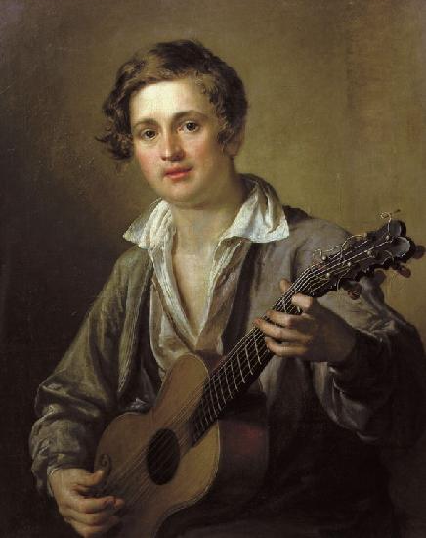
«Гитарист»

Slide 7
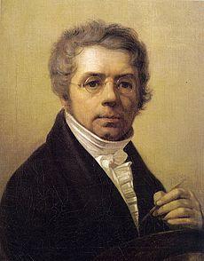
Ф.И.О. художника | Работа
Алексей Гаврилович Венецианов | Портреты крестьян; Пейзажи; «На пашне. Весна»; «На жатве. Лето».

Slide 8
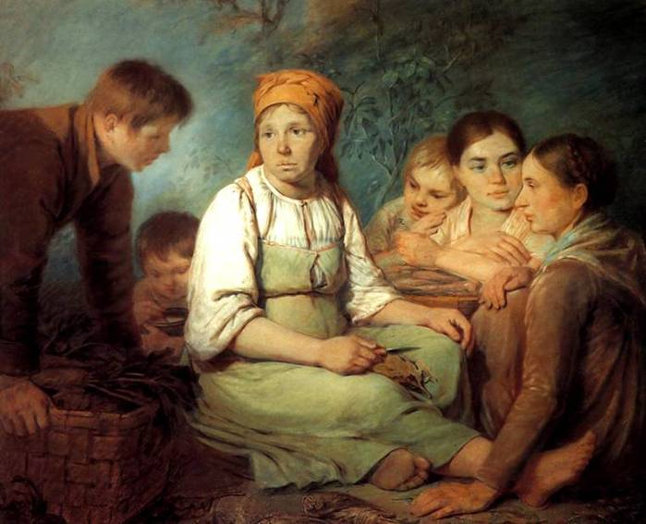
Портреты крестьян

Slide 9
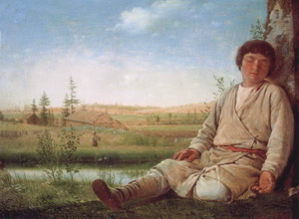
Пастушок
Пейзаж

Slide 10
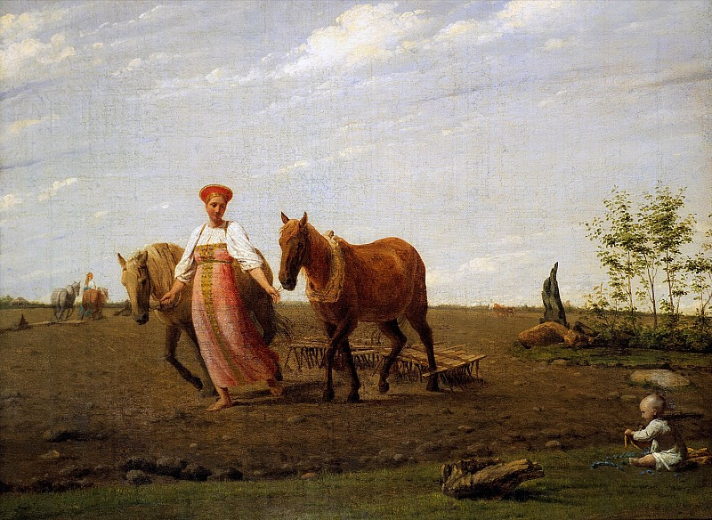
«На пашне. Весна»

Slide 11
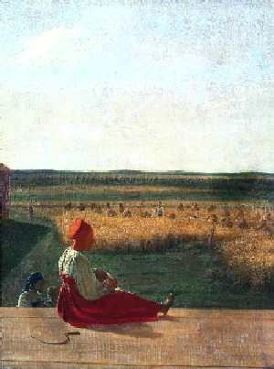
«На жатве. Лето»

Slide 12
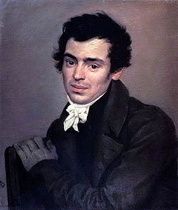
II архитектура
Ф.И.О. архитектора | Работа
Константин Андреевич Тон | Здание Большого Кремлевского дворца; Оружейная палата; Спроектировал два первых вокзала в Петербурге и Москве; Александровский сад.

